Slide 1
Podpůrné prostředky ve sportu
Bc. Diana Mezuliáníková

Slide 2
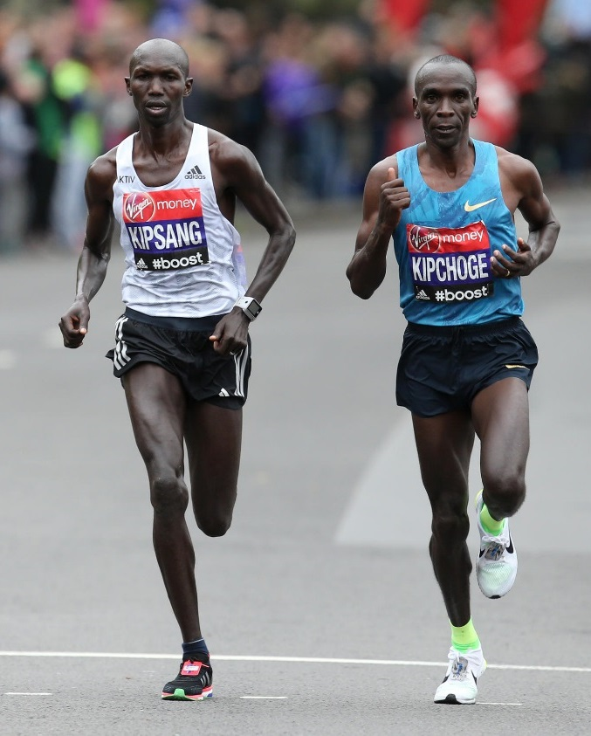
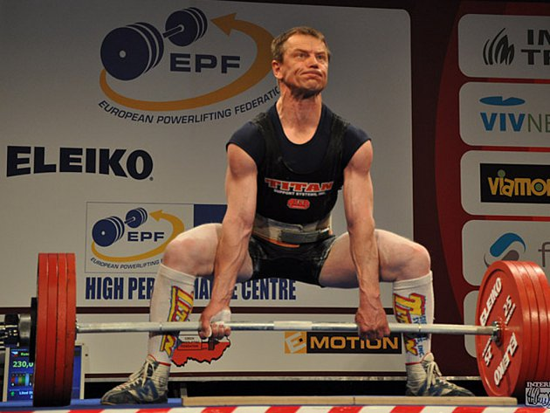
vytrvalostní sportovci
rychlostní sportovci
sportovci
silový sportovci
ostatní
Notes:
http://www.runnersworld.com/newswire/eliud-kipchoge-outduels-defending-champion-to-win-london-marathon
http://www.oelv.at/news/detail.php?id=4893
http://tc-kazan.ru/wp-content/uploads/2017/03/1479722286_shutterstock_135187706-e1413545553236-1030x592.jpg
http://nymbursky.denik.cz/zpravy_region/karel-ruso-sportovec-roku-2016-zacinal-na-tyrsaku-20170116.html

Slide 3
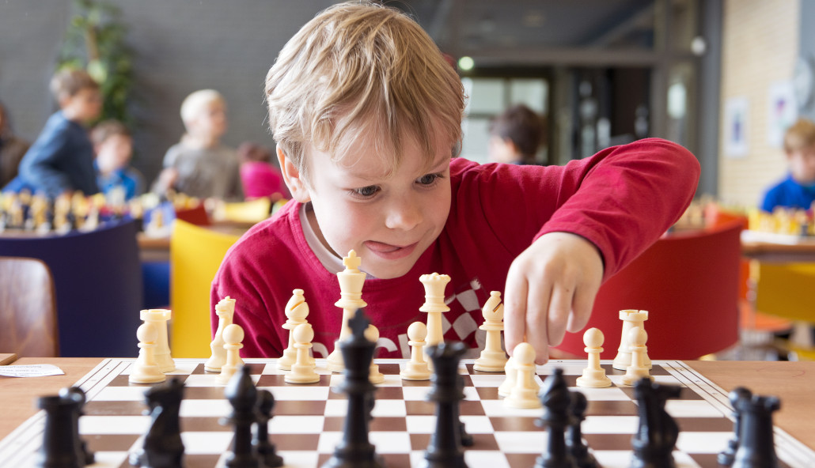
vytrvalostní sportovci
rychlostní sportovci
sportovci
silový sportovci
ostatní
Notes:
http://www.runnersworld.com/newswire/eliud-kipchoge-outduels-defending-champion-to-win-london-marathon
http://www.oelv.at/news/detail.php?id=4893
http://tc-kazan.ru/wp-content/uploads/2017/03/1479722286_shutterstock_135187706-e1413545553236-1030x592.jpg
http://nymbursky.denik.cz/zpravy_region/karel-ruso-sportovec-roku-2016-zacinal-na-tyrsaku-20170116.html

Slide 4
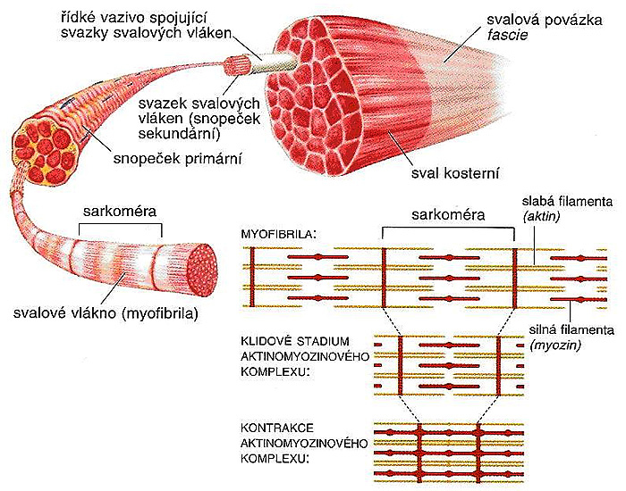
Na svalový stah je zapotřebí energie.
Notes:
http://www.zakladyanatomie.estranky.cz/img/mid/21/sval-stavba.jpg

Slide 5
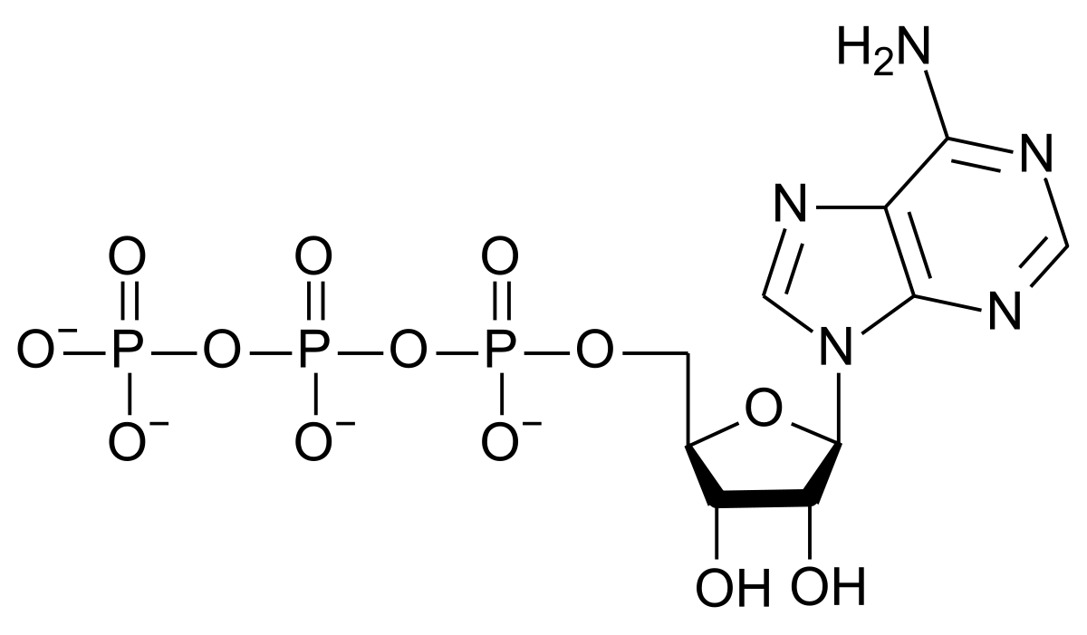
Na svalový stah je zapotřebí energie.
Ta je dodávána hydrolýzou ATP
ATP → ADP + Pi
ATP získáváme:
V malém množství volně k dispozici (zásoby ATP)
Anaerobním odbourání glukosy
Aerobním odbouráním glukosy
Lipolýzou a následnou β-oxidací
Odbouráním aminokyselin
vzorec ATP
Notes:
http://www.zakladyanatomie.estranky.cz/img/mid/21/sval-stavba.jpg

Slide 6
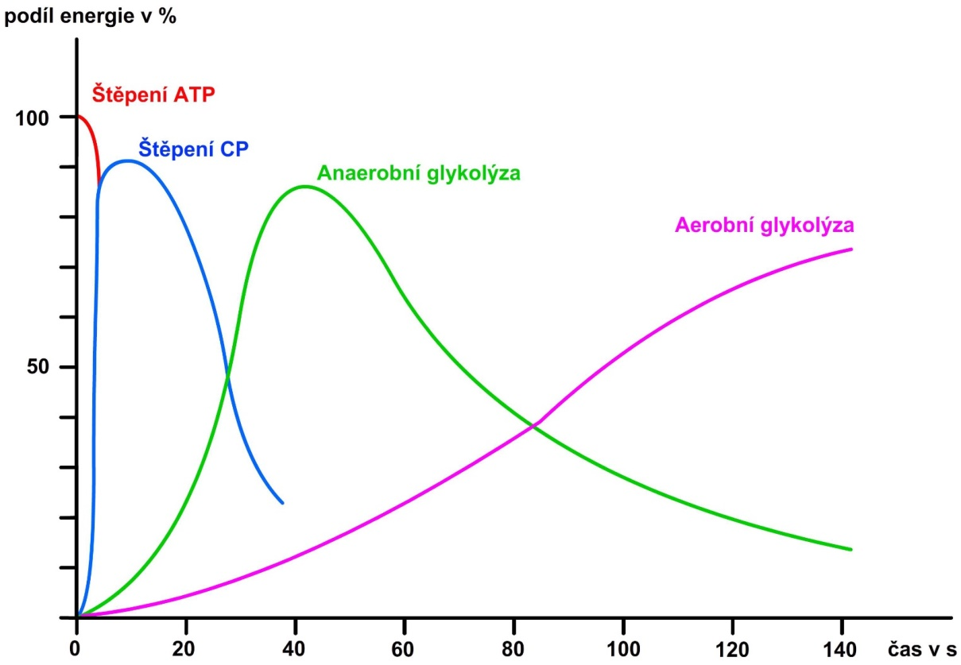
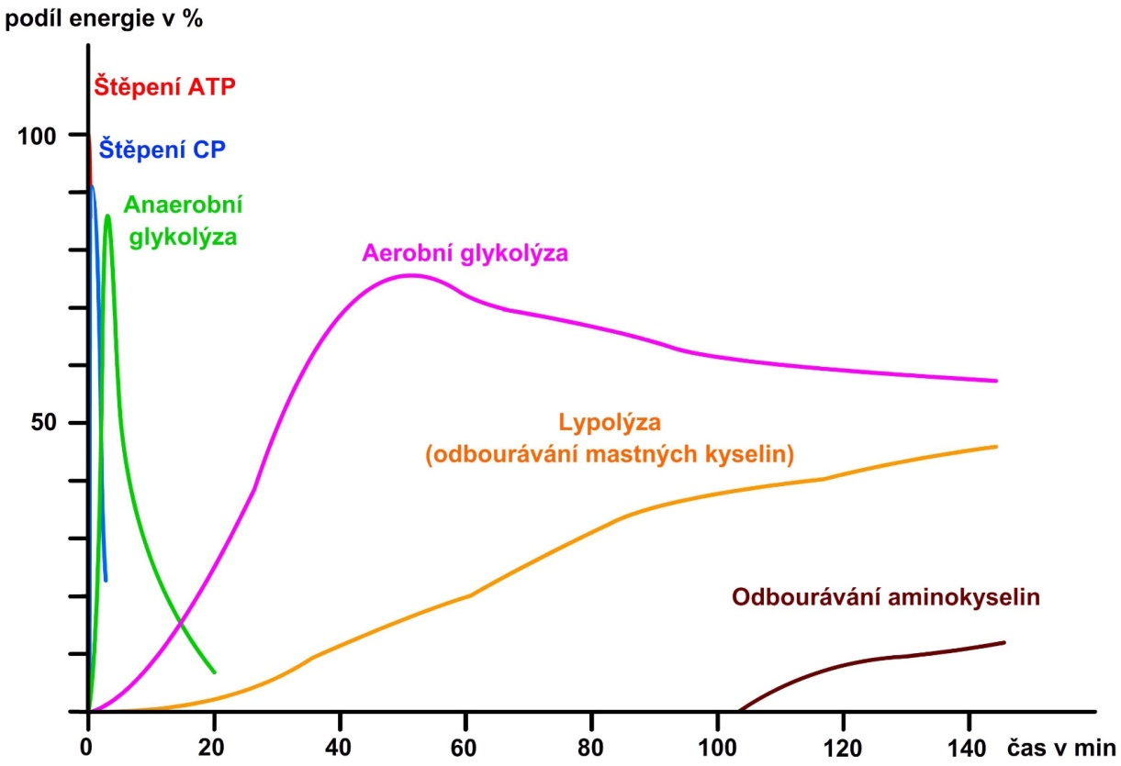
Zdroje energie při zátěži různé délky trvání
Při prodlužující délce trvání sportovní zátěže se MĚNÍ ZDROJE ENERGIE, které sportovec využívá ke krytí energetických nároků.

Slide 7
Zdroje energie při zátěži různé délky trvání
Doba trvání sportu: 10 s – 20 s
např. sprinty na 100 a 200 m
Zdroj energie = štěpení ATP (adenosintrifosfát) a štěpení CP (kreatinfosfát).
Notes:
https://is.muni.cz/elportal/estud/fsps/js07/fyzio/texty/ch02s02.html

Slide 8
Zdroje energie při zátěži různé délky trvání
Doba trvání sportu: 20 – 60 s
např. běh na 400 m
Zdroj energie = anaerobní odbourávání glukosy (tělo není dostatečně prokysličeno) za vzniku kyseliny mléčné neboli laktátu (bolest ve svalech, kyselina → okyselení organismu).
Glukosu
sportovec
získává
ze svalového
glykogenu.

Slide 9
Zdroje energie při zátěži různé délky trvání
Doba trvání sportu: 60 – 120 s
např. běh na 800 m
Zdroj energie = anaerobní a též i aerobní odbourávání glukosy (tělo začíná být dostatečně prokysličeno, aerobní odbourávání je mnohem účinnější).
Glukosu
sportovec
získává
ze svalového
glykogenu.

Slide 10
Zdroje energie při zátěži různé délky trvání
Doba trvání sportu: 2 min až 13 min
např. běh na 1500 a 3000 m
Zdroj energie = anaerobní i aerobní odbourávání glukosy (aerobní odbourávání začína převažovat nad anaerobním, u vrcholových sportovců převažuje).
Glukosu
sportovec
získává
ze svalového
glykogenu.

Slide 11
Zdroje energie při zátěži různé délky trvání
Doba trvání sportu: 13 až 60 minut
např. běh na 5000 m až půlmaraton (21 km)
Zdroj energie = aerobní odbourávání glukosy avšak po 20-30 minutách se začínají využívat tuky (triacylglyceroly). Odbourávají se lipolýzou a dále β-oxidací, tedy oxidací mastných kyselin.
Glukosu
sportovec
získává
ze svalového
Glykogenu,
avšak v této
fázi může dojít
k vyčerpání
zásob.

Slide 12
Zdroje energie při zátěži různé délky trvání
Doba trvání sportu: několik hodin
např. maratónský běh (42,5 km)
Zdroj energie = aerobní odbourávání glukosy, odbourávání tuků (záleží na intenzitě zátěže, trénovanosti, dýchání). Po 90 min = odbourávání aminokyselin.
Zásoba
svalového
Glykogenu,
je téměř
vyčerpána.
Tuků je i u sportovců relativně dost, avšak organismus nemá metabolickou kapacitu k jejich využití

Slide 13
Výživa sportovců
při vrcholovém sportu sportovec není schopen doplnit všechny potřebné prvky a vitaminy pouze z jídla, k ochraně sportovcova zdraví je obvykle potřeba užívat výživových doplňků
X
doping: přítomnost zakázané látky nebo jejích metabolitů nebo indikátorů v těle sportovce; odmítnutí dopingové kontroly; podvádění v jakékoli části dopingové kontroly; držení zakázaných látek
Notes:
http://www.zijeme.cz/doplnky-sportovni-vyzivy-2/

Slide 14
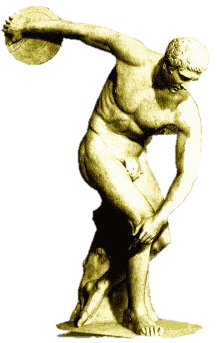
Historie
podpůrné prostředky se používají od počátku lidstva
první zmínky o podpůrných prostředcích - Čína
(3. tisíciletí př.n.l.), Mexiko
ve sportu první zmínky ze starověkého Řecka
velký rozvoj podpůrných prostředků - 2. sv. válka
Notes:
https://czechbadminton.cz/html/news/peking/staroveke-olympijske-hry.htm

Slide 15
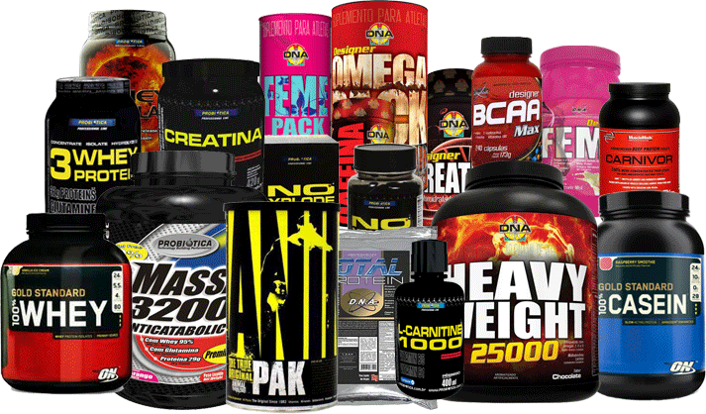
Doplňky stravy
Sacharidovo-proteinové doplňky
Kofein
Soda bikarbona
AMK
Oxokyseliny
Tuky
Vitamíny
Minerální látky
Notes:
https://www.viverdebrasil.com/tratamentos

Slide 16
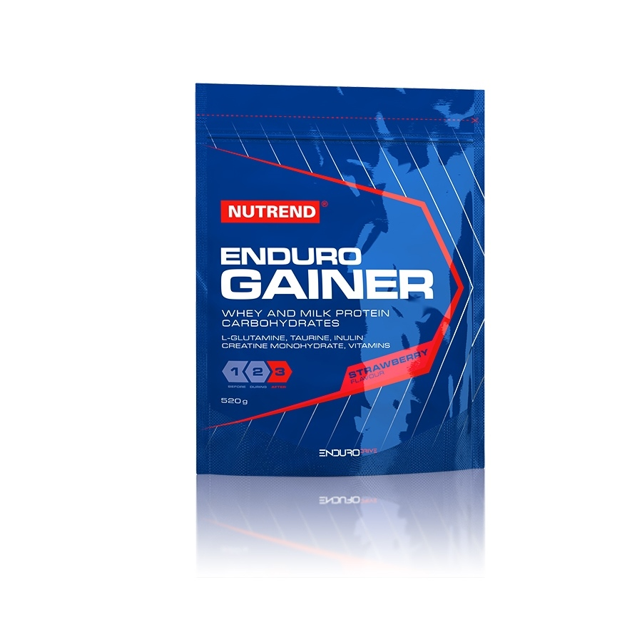
Sacharidovo – proteinové doplňky
tzv. “gainery“
jedná se o sacharido-proteinové koncentráty
doplnění zásob svalového glykogenu
po sportu
Notes:
https://eshop.aktin.cz/nutrend-enduro-gainer

Slide 17
Kofein
pro vytrvalostní sportovce
nejužívanější stimulační látka na světě
do roku 2004 figuroval na seznamu zakázaných látek (pokud koncentrace kofeinu v moči převyšovala 12 μg.ml⁻¹)
stimuluje činnost mozku, zmírňuje pocit únavy
účinek ve sportu: šetření svalového glykogenu, zvýšení výkonu u vytrvalostních sportů
vzorec kofeinu
Notes:
https://www.sutori.com/item/530-a-c-el-hombre-del-maraton-herodoto-por-tanto-no-relato-una-carrera-desde

Slide 18
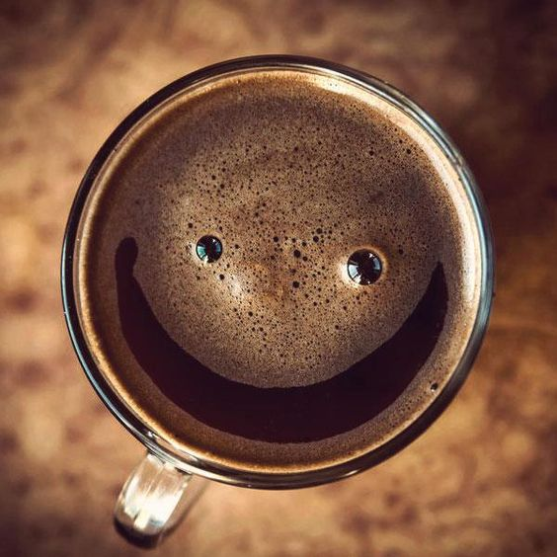
Kofein
Notes:
https://cz.pinterest.com/edukeyszkolenia/humor/

Slide 19
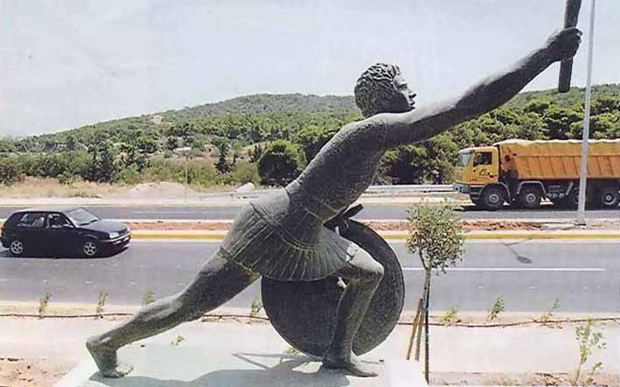
Legenda o řeckém poslovi
podle legendy měl řecký posel Feidippides uběhnout trať dlouhou 42 km, kterou běžel z Marathonu do Athén
před branami ohlásil vítězství Řeků nad Peršany , načež padl mrtvý, údajně na acidósu, tedy překyselení organismu vlivem nadměrné tvorby H⁺ iontů v těle. (Způsobeno vlivem anaerobního odbourávání
glukosy za vzniku kyseliny mléčné – laktátu)
Notes:
https://www.sutori.com/item/530-a-c-el-hombre-del-maraton-herodoto-por-tanto-no-relato-una-carrera-desde

Slide 20
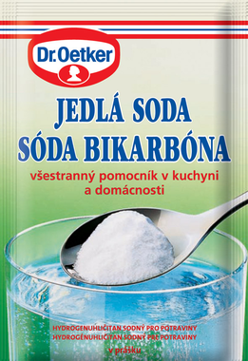
Soda bikarbona = jedlá soda
pro vytrvalostní i silové sportovce
používá se k potlačení pálení žáhy
odpadní látkou, která vzniká při sportovní zátěži, je laktát, který se akumuluje ve svalech a znemožňuje pokračovat ve stejné intenzitě → vzestup kyselosti ve svalech
bikarbonát neutralizuje lokální kyselost, čímž umožňuje opožděný nástup únavy během anaerobního výkonu
Notes:
http://www.oetker.cz/cz-cs/nase-vyrobky/prisady-na-peceni/jedla-soda/jedla-soda.html

Slide 21
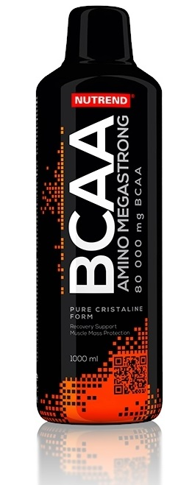
Aminokyseliny
vhodné pro vytrvalostní sportovce i silové sportovce
BCAA (branched-chain amino acids = rozvětvené aminokyseliny) patří mezi ně leucin, izoleucin a valin, což jsou esenciální AMK dobře vstřebatelné z trávicího ústrojí
působí anabolicky i antikatabolicky (zvyšují proteosyntézu a snižují degradaci proteinů)
Notes:
http://www.fitness13.cz/p1090-nutrend-amino-bcaa-mega-strong-500-ml.php

Slide 22
Rozvětvené aminokyseliny
Leucin Isoleucin Valin

Slide 23
Oxokyseliny
pro vytrvalostní sportovce i silové sportovce
při dlouhotrvajícím sportu (několik hodin), dochází k odbourávání AMK za vzniku do určité míry toxických dusíkatých metabolitů obsahující –NH₂
oxokyseliny poté mají pro sportovce dva příznivé účinky:
odčerpávají dusíkaté metabolity
za vzniku AMK (detoxikace)
zvyšují počet AMK (= zdroj energie,
či výstavba proteinů → podpora proteosyntézy)
obecný vzorec ketokyseliny

Slide 24
Tuky
ve sportu se využívají při dlouhodobé zátěži mastné kyseliny se středně dlouhými řetězci – snadněji stravitelné a vstřebatelné)
kyselina linolová je využívána u silových sportů, redukcí akumulace lipidů adipocity snižuje podkožní tuk

Slide 25
Vitaminy
nedostatek vitaminu může vést k poklesu výkonnosti, nadbytek vitaminů však sportovní výkon nezvýší!
vitaminy řady B: zachování vytrvalostních schopností, zasahují do metabolismu sacharidů, tuků i bílkovin
vitaminy B₆, E a C: zachování rychlostních a silových schopností
vitamin B₁₂ – růst svalové hmoty (u silových sportovců)
vitamin B₉ (kyselina listová) – podpora dělení svalových buněk (u silových sportovců)

Slide 26
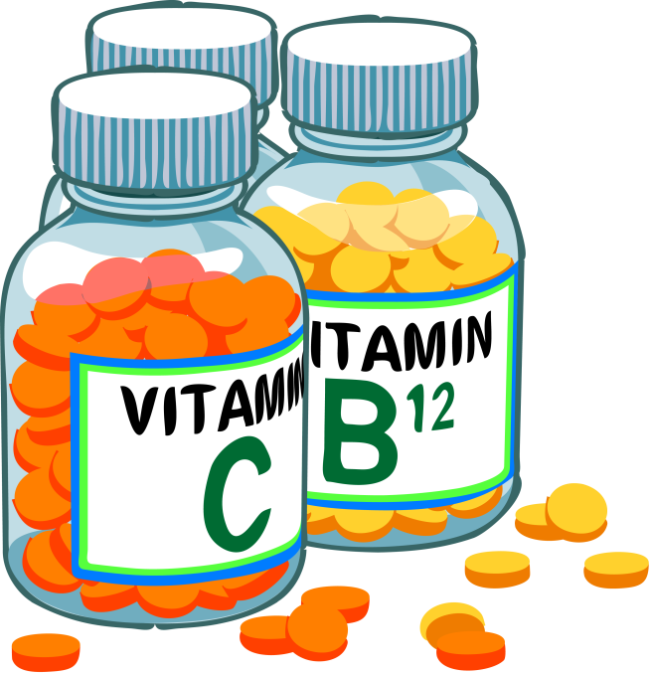
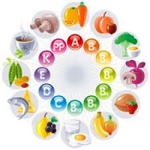
Vitamíny
vitamin E
vitamin B6
vitamin C
Notes:
http://www.poradnaredukcevahy.cz/ziviny.html
http://gazettereview.com/2015/08/new-complications-found-from-excessive-vitamin-consumption/

Slide 27
Minerální látky
železo:
klíčový prvek nutný pro transport kyslíku
součást hemoglobinu, myoglobinu, cytochromů
významná role v energickém metabolismu během zátěže
hořčík:
nezbytný prvek pro širokou škálu buněčných aktivit – zejména glykolýzy, přeměny proteinů a lipidů, hydrolýzy ATP
prevence křečí
zinek:
součást mnoha enzymů
potřebný pro integraci mnoha fyziologických systémů, např.: imunitního, reprodukčního, trávení, proces hojení

Slide 28
Děkuji za pozornost

